Slide 1

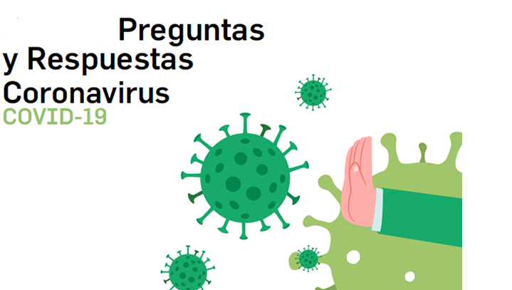


Slide 2
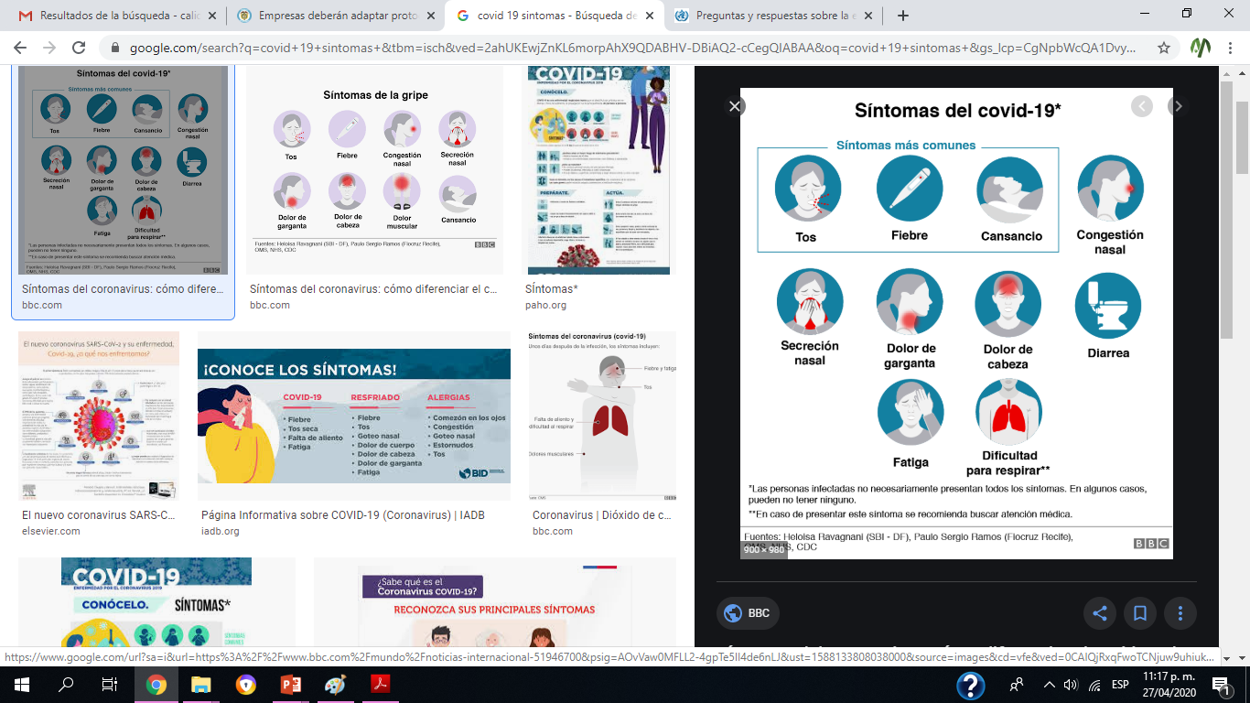
Que es?
Es una enfermedad respiratoria causada por el virus SARS-Cov
Como se transmite?
Cuando una persona enferma tose o estornuda y expulsa partículas del virus que entran en contacto con otras personas
Síntomas mas comunes?

Slide 3

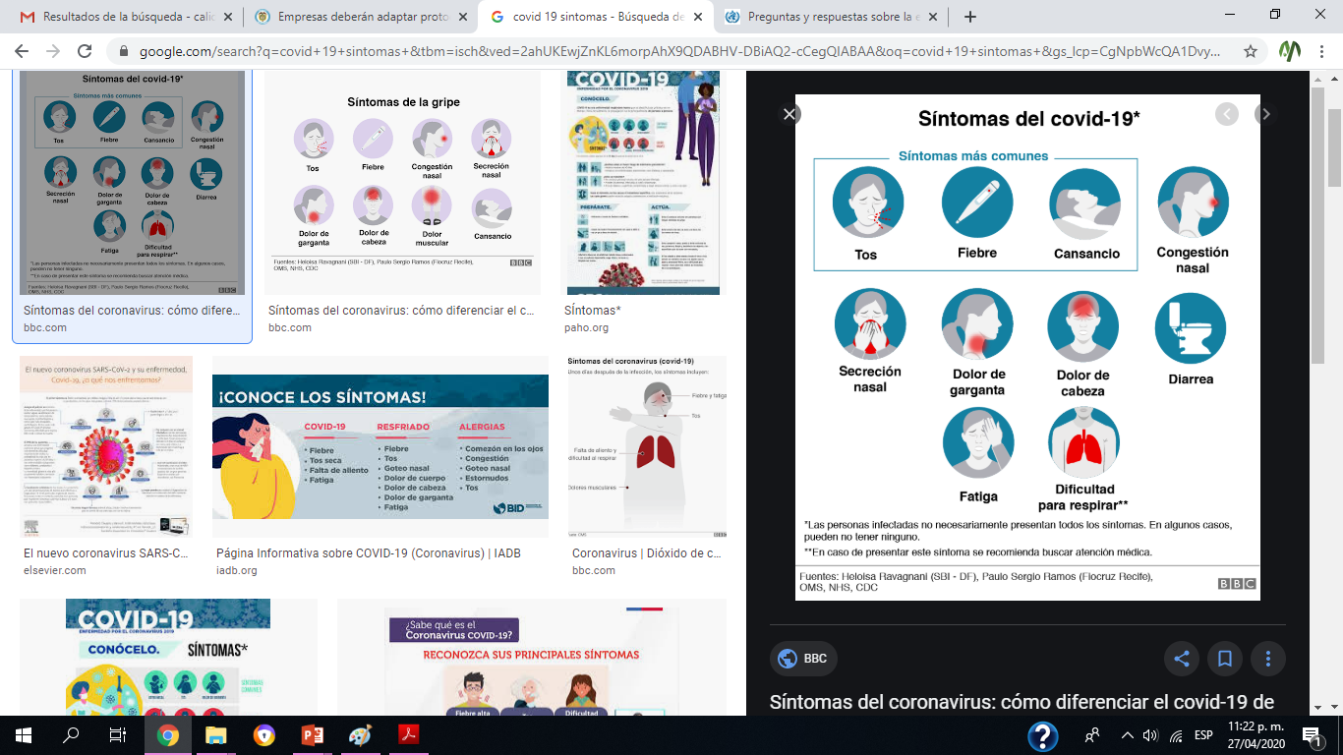
Otros síntomas ?
Las personas infectadas no necesariamente presentan todos los síntomas, en algunos casos pueden no presentar ninguno
En cuanto tiempo se incuba el virus?
La OMS ha establecido que el periodo de incubación del coronavirus COVID-19 es de 2 a 14 días.
.

Slide 4
Que hacer si presenta síntomas?
Llamar a la línea nacional 018000955590 o desde un celular al 192 para recibir información del Ministerio de Salud y Protección Social.
Cómo funciona la cuarentena preventiva?
Las personas que han tenido contacto con posibles infectados, provenientes de otros países o con síntomas gripales, deben permanecer aislados durante 14 días, no salir a la calle y mantener una distancia de 2 metros con familiares o compañeros de casa.
.

Slide 5
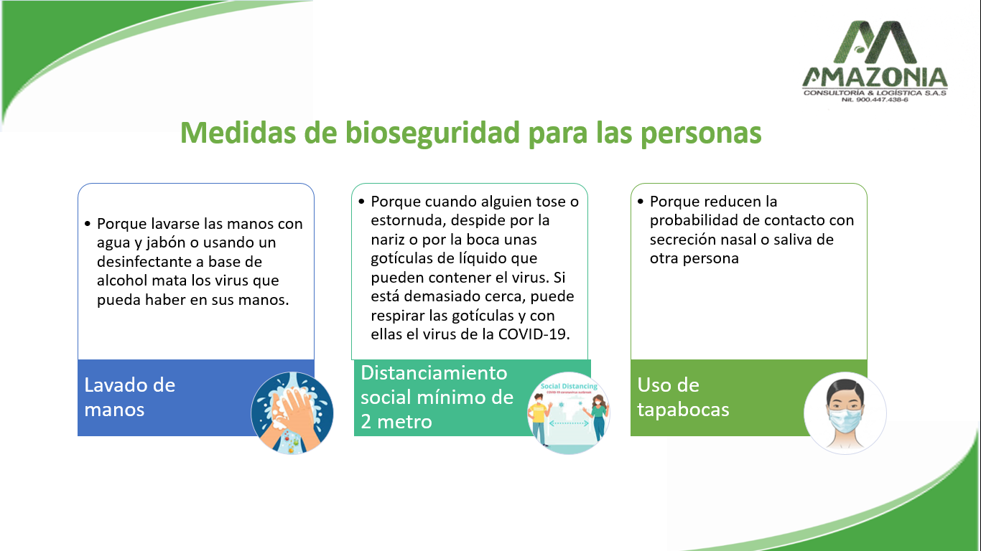
Cuales son las medidas de bioseguridad para las personas?
.

Slide 6
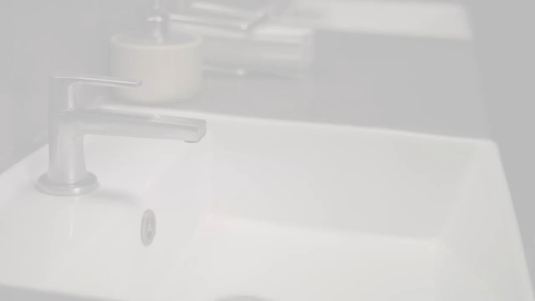
Técnica lavado de manos
Se debe realizar mínimo cada 3 horas, en donde el contacto con el jabón debe durar mínimo 30 segundos

Slide 7
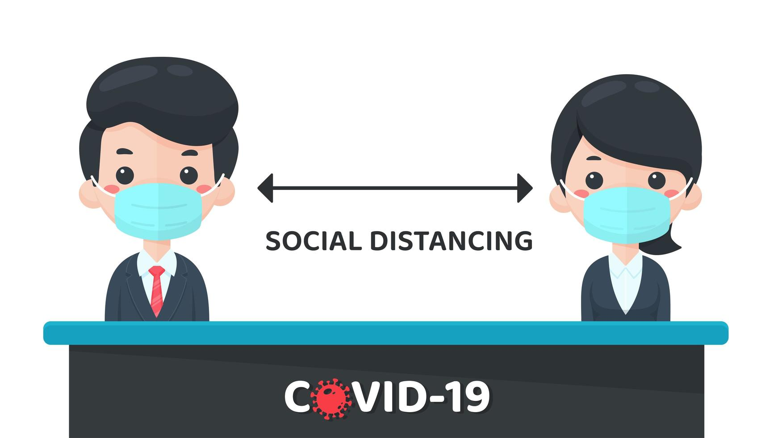
Distanciamiento social
Se debe permanecer al menos a dos metros de distancia de otras personas y entre los puestos de trabajo evitando contacto directo
2 metros
.

Slide 8
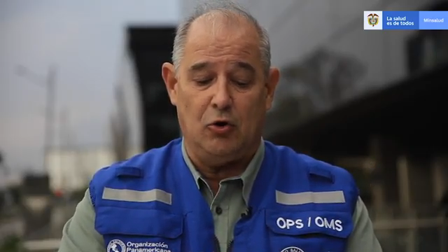
Uso adecuado del tapabocas
Los tapabocas no se deben dejar sin protección encima de cualquier superficie (ej mesas, escritorios, equipos) por riesgo a contaminarse.

Slide 9
JUNTOS PREVENIMOS EL COVID 19
GRACIAS POR CUIDARTE
GRACIAS POR CUIDARNOS
AMAZONIA CONSULTORIA & LOGISTICA S.A.S

